Slide 1
第10章 字符串
哈尔滨工业大学
计算机科学与技术学院
漆舒汉

Slide 2

简单的数据结构
复杂的数据结构
<number>/53

Slide 3

第10章 学习内容
字符串常量
字符数组和字符指针
字符串处理函数
向函数传递字符串
从函数返回字符串指针
<number>/53
Notes:
明确字符串被保存到了哪里
明确字符指针指向了哪里

Slide 4
10.1字符串常量
H o w a r e y o u \0
一串以'\0'结尾的字符在C语言中被看作字符串
"How are you"
用双引号括起的一串字符是字符串常量，C语言自动为其添加'\0'结束符
<number>/53

Slide 5
<number>/53

Slide 6
10.2字符串的存储
C语言没有提供专门的字符串数据类型
使用字符数组和字符指针来处理字符串
字符数组
  每个元素都是字符类型的数组
    char str[80];
是字符数组，但不一定代表字符串
H o w a r e y o u
H o w a r e y o u \0
数组的最后一个元素必须是'\0'才表示字符串
<number>/53

Slide 7
10.2字符串的存储
字符数组的初始化
用字符常量的初始化列表对数组初始化
  char str[6] = {'C','h','i','n','a','\0'};
用字符串常量直接对数组初始化
  char str[6] = {"China"};
  char str[6] = "China";
  char str[ ] = "China";
<number>/53

Slide 8
10.3字符指针
还可以用字符指针来指向一个字符串
如果让字符指针指向一个字符串常量
char *pStr =
"Hello China";
H e l l o C h i n a \0
pStr
字符指针就是指向字符串首地址的指针
<number>/53

Slide 9
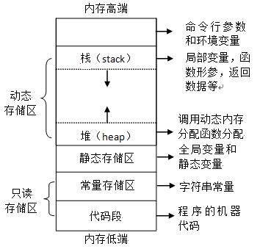

10.3字符指针
如果让字符指针指向一个字符数组中的字符串呢？
H e l l o C h i n a \0
char *pStr =
"Hello China";
pStr
char *pStr;
pStr = "Hello China";
pStr是一个指向常量存储区中的字符串的指针变量
字符串保存在只读的常量存储区
可修改pStr的值（指向），但不可以对它所指向的存储单元进行写操作
*pStr = 'W';
<number>/53
Notes:
需要说明和对比：用字符串常量来初始化字符指针和用字符串常量来初始化字符数组，在内存中有什么样的区别？？

Slide 10
10.3字符指针
str
H e l l o C h i n a \0
char str[] =
"Hello China";
str = "Hello China";
函数内定义，保存在动态存储区
函数外定义，或定义为静态数组，字符串保存在静态存储区
数组名str的值不可修改，是地址常量
数组中存储的字符可以被修改
str[0] = 'W';
<number>/53

Slide 11
10.3字符指针
str
H e l l o C h i n a \0
pStr
char str[] =
"Hello China"
char *pStr;
pStr = str;
pStr = &str[0];
pStr的值（指向）可以被修改，它所指向的字符串也可以被修改
*pStr = 'W';
str[0] = 'W';
pStr[0]= 'W';
<number>/53

Slide 12

10.3字符指针
正确使用和区分字符数组和字符指针
须牢记以下基本原则：
  明确字符串被保存到了哪里
  明确字符指针指向了哪里
<number>/53

Slide 13
按字符逐个输入/输出
10.4字符串的访问和输入/输出
char str[10];
for (i=0; str[i]!='\0'; i++)
{
putchar(str[i]);
}
putchar('\n');
一般不用字符串长度控制，如i<10
<number>/53

Slide 14
10.4字符串的访问和输入/输出
char str[10];
不能输入带空格的字符串
按字符串整体输入/输出
scanf("%s",str);
printf("%s",str);
可以输入带空格的字符串
gets(str);
puts(str);
<number>/53

Slide 15
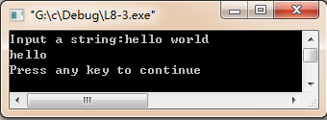
10.4字符串的访问和输入/输出
#include <stdio.h>
int main()
{
char c[80];
printf("Input a string:");
scanf("%s", c);
printf("%s\n", c);
return 0;
}
用%d输入数字或%s输入字符串时，忽略空格、回车或制表符等空白字符，读到这些字符时，系统认为读入结束，因此不能输入带空格的字符串
<number>/53

Slide 16
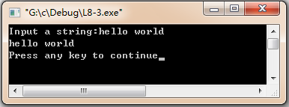
10.4字符串的访问和输入/输出
#include <stdio.h>
int main()
{
char c[80];
printf("Input a string:");
gets(c);
printf("%s\n", c);
return 0;
}
可输入带空格的字符串，因为空格和制表符都是字符串的一部分
此外，两个字符串输入函数对回车符的处理也不同
<number>/53

Slide 17
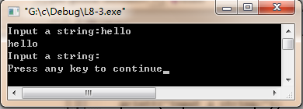
10.4字符串的访问和输入/输出
#include <stdio.h>
int main()
{
char c[80];
printf("Input a string:");
scanf("%s", c);
printf("%s\n", c);
printf("Input a string:");
gets(c);
printf("%s\n", c);
return 0;
}
空格和制表符都是字符串的一部分，以回车作为字符串的终止符，同时将回车从缓冲区读走，但不作为字符串的一部分
<number>/53

Slide 18
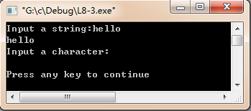
10.4字符串的访问和输入/输出
#include <stdio.h>
int main()
{
char c[80], ch;
printf("Input a string:");
scanf("%s", c);
printf("%s\n", c);
printf("Input a character:");
ch = getchar();
printf("%c\n", ch);
return 0;
}
scanf()不读走回车，回车仍留在缓冲区中，回车被getchar()读走
<number>/53

Slide 19
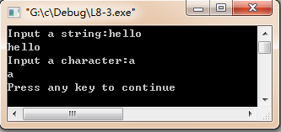
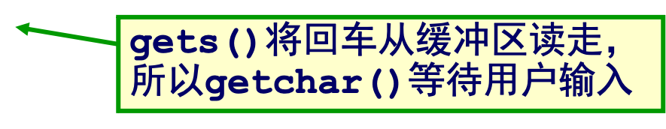
10.4字符串的访问和输入/输出
#include <stdio.h>
int main()
{
char c[80], ch;
printf("Input a string:");
gets(c);
printf("%s\n", c);
printf("Input a character:");
ch = getchar();
printf("%c\n", ch);
return 0;
}
<number>/53

Slide 20
10.4字符串的访问和输入/输出
#include <stdio.h>
int main()
{
int n, ret;
do{
printf("Input n:");
ret = scanf("%d", &n);
}while (ret != 1);
printf("n = %d\n", n);
return 0;
}
假如格式不匹配，输入了非数字字符？
scanf()按指定格式读取缓冲区中的数据，如果读取失败，则缓冲区中的非数字字符不会被读走，一直处于判断、读取、退出，判断、读取、退出，……（死机）
<number>/53

Slide 21
10.4字符串的访问和输入/输出
#include <stdio.h>
int main()
{
int n, ret;
do{
printf("Input n:");
ret = scanf("%d", &n);
if (ret != 1)
{
while (getchar() != '\n');
}
}while (ret != 1);
printf("n = %d\n", n);
return 0;
}
键盘输入都被保存在输入缓冲区中，直到用户输入回车，输入函数才去读缓冲区中的数据
清空缓冲区
判断scanf()返回成功读取的数据的个数，可以避免死机问题，但还需清空缓冲区
<number>/53

Slide 22
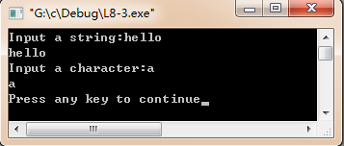
10.4字符串的访问和输入/输出
#include <stdio.h>
int main()
{
char ch, c[80];
printf("Input a string:");
scanf("%s", c);
printf("%s\n", c);
printf("Input a character:");
scanf(" ");
scanf("%c", &ch);
printf("%c\n", ch);
return 0;
}
清空缓冲区中的空白符
等价于scanf(" %c", &ch);
<number>/53

Slide 23
10.4字符串的访问和输入/输出
#include <stdio.h>
int main()
{
char ch, c[80];
printf("Input a string:");
scanf("%s", c);
printf("%s\n", c);
printf("Input a character:");
scanf(" ");
scanf("%c", &ch);
printf("%c\n", ch);
return 0;
}
在这里可以换成getchar();
<number>/53

Slide 24
10.4字符串的访问和输入/输出
#include <stdio.h>
int main()
{
char ch, c[80];
printf("Input a string:");
gets(c);
printf("%s\n", c);
printf("Input a character:");
scanf("%c", &ch);
printf("%c\n", ch);
return 0;
}
无需再清空缓冲区
<number>/53

Slide 25
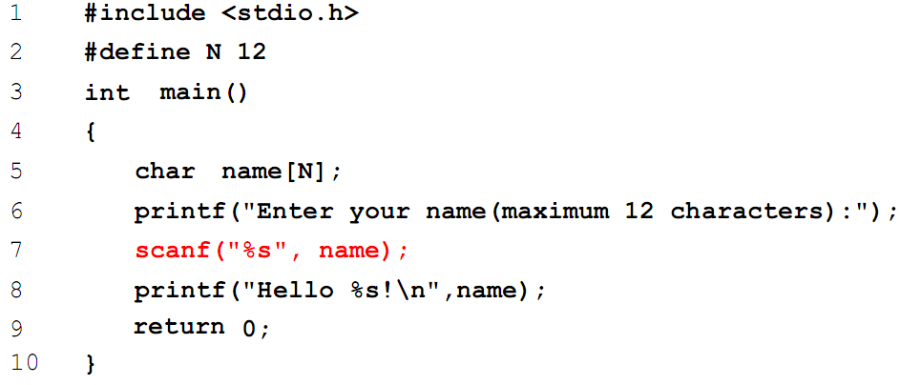


【例10.1】从键盘输入一个人名把它显示在屏幕上
Why?
<number>/53

Slide 26
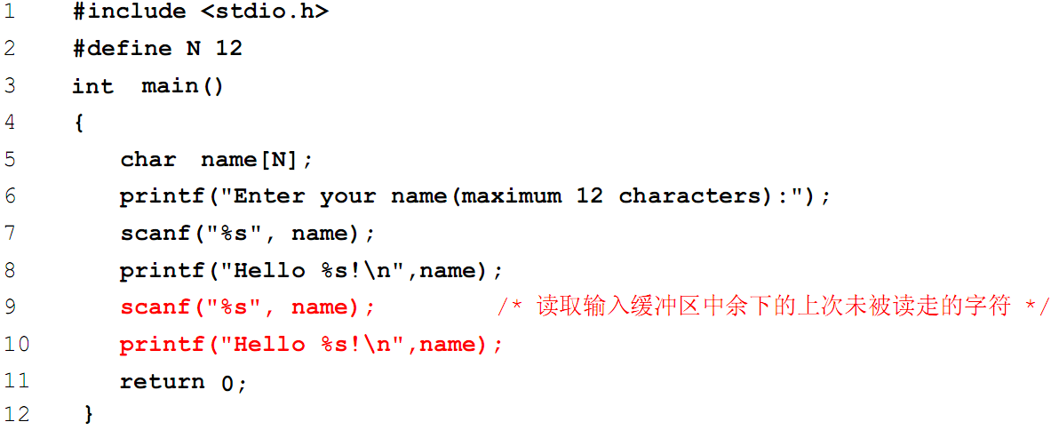

【例10.1】从键盘输入一个人名把它显示在屏幕上
<number>/53

Slide 27
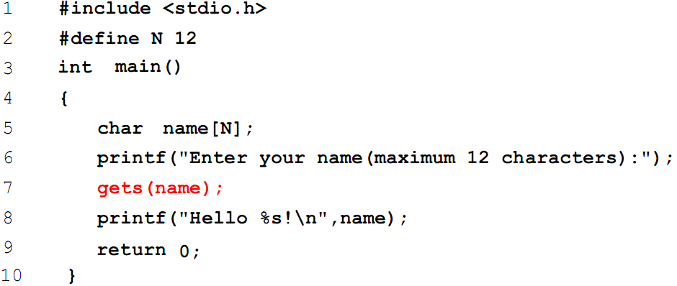
【例10.2】使用函数gets()，从键盘输入一个带有空格的人名，然后把它显示在屏幕上
<number>/53

Slide 28
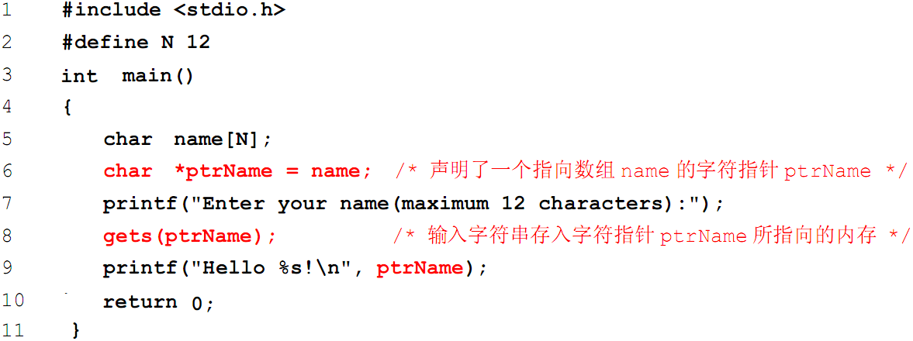
【例10.2】使用函数gets()，从键盘输入一个带有空格的人名，然后把它显示在屏幕上
<number>/53

Slide 29
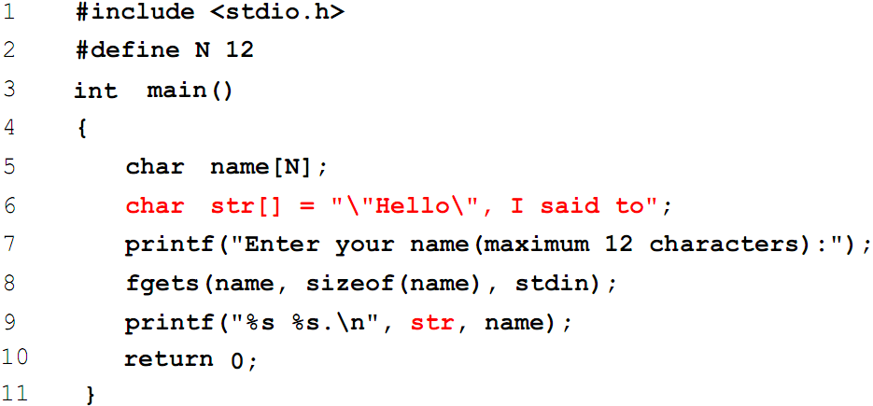
【例10.3】从键盘输入一个带有空格的人名，然后在显示人名的前面显示"Hello", I said to
<number>/53

Slide 30
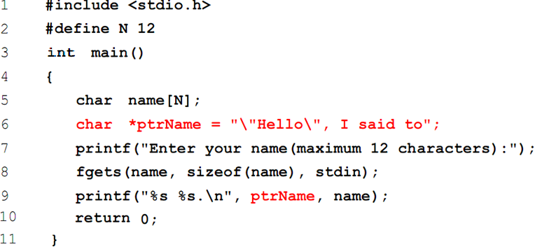
【例10.3】从键盘输入一个带有空格的人名，然后在显示人名的前面显示"Hello", I said to
<number>/53

Slide 31
10.5字符串处理函数
#include <string.h>
  strlen(字符串);
string length
  strcpy(目的字符串, 源字符串);
string copy
  strcat(目的字符串, 源字符串);
string combination
  strcmp(字符串1, 字符串2);
string comparison
<number>/53

Slide 32
计算字符串长度
#include <string.h>
  strlen(字符串);
string length
char str[10] = {"China"};
printf("%d", strlen(str));
打印结果是 5，6，还是10？
C h i n a \0 \0 \0 \0 \0
不包括\0的实际字符的个数
<number>/53

Slide 33
计算字符串长度
#include <string.h>
  strlen(字符串);
string length
len = strlen(str);
for (i=0; i<len; i++)
{
putchar(str[i]);
}
putchar('\n');
用长度控制字符串输出
<number>/53

Slide 34
字符串复制
#include <string.h>
  strcpy(目的字符串, 源字符串);
string copy
字符串能否用=整体复制？
str2 = str1;
strcpy(str2, str1);
注意复制的方向！
str2必须足够大！
<number>/53

Slide 35
字符串连接
#include <string.h>
  strcat(目的字符串, 源字符串);
string combination
strcat(str2, str1);
str2必须足够大！
H e l l o \0 \0 \0 \0 \0 \0 \0
C h i n a \0
H e l l o C h i n a \0 \0
<number>/53
Notes:
Catenate连接

Slide 36

字符串比较
#include <string.h>
  strcmp(字符串1, 字符串2);
string comparison
字符串能否用>,<,==比较大小？
if (str2 == str1)
if (strcmp(str2, str1) == 0)
<number>/53

Slide 37

字符串比较
#include <string.h>
  strcmp(字符串1,字符串2);
string comparison
字符串是如何比较大小的？
compare
computer
判断compare 小于 computer？
strcmp(str1, str2) < 0为真
当出现第一对不相等的字符时，就由这两个字符决定所在字符串的大小，返回其ASCII码比较的结果值
<number>/53

Slide 38
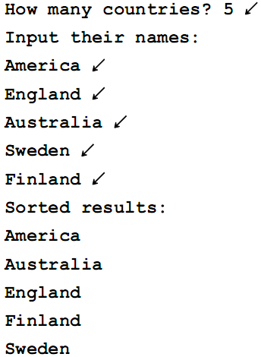
#include <stdio.h>
#include <string.h>
#define MAX_LEN 10 /* 字符串最大长度 */
#define N 150 /* 字符串个数 */
void SortString(char str[][MAX_LEN], int n);
int main()
{
int i, n;
char name[N][MAX_LEN]; /* 定义二维字符数组 */
printf("How many countries?");
scanf("%d",&n);
getchar(); /* 读走输入缓冲区中的回车符 */
printf("Input their names:\n");
for (i=0; i<n; i++)
{
gets(name[i]); /* 输入n个字符串 */
}
SortString(name, n); /* 字符串按字典顺序排序 */
printf("Sorted results:\n");
for (i=0; i<n; i++)
{
puts(name[i]); /* 输出排序后的n个字符串 */
}
return 0;
}
【例10.4】按奥运会参赛国国名在字典中的顺序对其入场次序进行排序
<number>/53

Slide 39
【例10.4】按奥运会参赛国国名在字典中的顺序对其入场次序进行排序
void SortString(char str[][MAX_LEN], int n)
{
int i, j;
char temp[MAX_LEN];
for (i=0; i<n-1; i++)
{
for (j=i+1; j<n; j++)
{
if (strcmp(str[j], str[i]) < 0)
{
strcpy(temp,str[i]);
strcpy(str[i],str[j]);
strcpy(str[j],temp);
}
}
}
}
<number>/53

Slide 40
缓冲区溢出攻击
网络黑客常常针对系统和程序自身存在的漏洞，编写相应的攻击程序
  其中,最常见的就是对缓冲区溢出漏洞的攻击
  几乎占到了网络攻击次数的一半以上
世界上第一个缓冲区溢出攻击
  Internet蠕虫，曾造成全球多台网络服务器瘫痪
何谓缓冲区溢出攻击？
  利用缓冲区溢出漏洞进行的攻击
<number>/53

Slide 41
缓冲区溢出攻击
易引起缓冲区溢出攻击、不安全的函数
  gets()、scanf()、strcpy()等不限制字符串长度，不对数组越界进行检查和限制，导致有用的堆栈数据被覆盖，给黑客攻击以可乘之机
对缓冲区溢出漏洞进行攻击的后果
  程序运行失败、系统崩溃和重启等
  利用缓冲区溢出，执行非授权指令，甚至取得系统特权，进而进行各种非法操作
防止和检测缓冲区溢出攻击
  成为防御网络入侵和入侵检测的重点之一
<number>/53

Slide 42
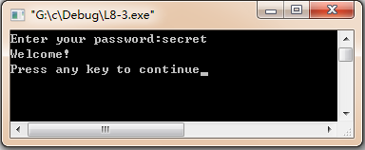
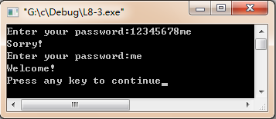
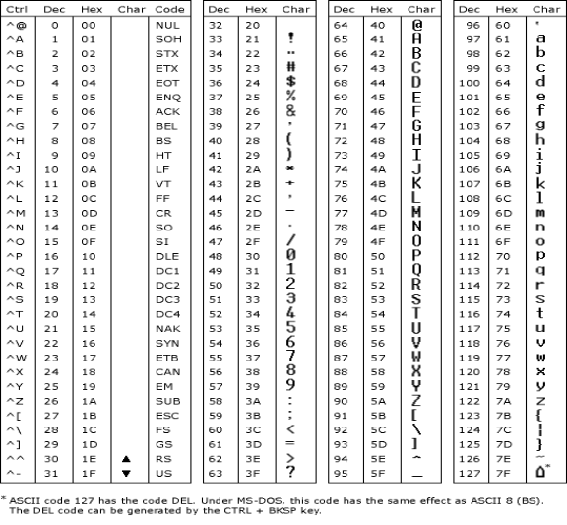
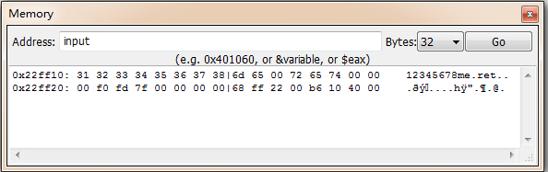
缓冲区溢出攻击实例
#include <stdio.h>
#include <string.h>
int main()
{
char password[8] = "secret", input[8];
while (1)
{
printf("Enter your password:");
gets(input);
if (strcmp(input, password) ==0)
{
printf("Welcome!\n");
break;
}
else
{
printf("Sorry!\n");
}
}
return 0;
}
原始密码串：73 65 63 72 65 74
被覆盖后变成：6d 65 00
<number>/53

Slide 43
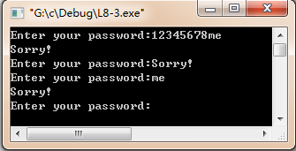
字符串的安全输入方法
#include <stdio.h>
#include <string.h>
int main()
{
char password[8] = "secret", input[8];
while (1)
{
printf("Enter your password:");
scanf("%7s", input);
if (strcmp(input, password) ==0)
{
printf("Welcome!\n");
break;
}
else
{
printf("Sorry!\n");
}
}
return 0;
}
<number>/53

Slide 44
字符串的安全输入方法
#include <stdio.h>
#include <string.h>
int main()
{
char password[8] = "secret", input[8];
while (1)
{
printf("Enter your password:");
fgets(input, sizeof(input), stdin);
if (strcmp(input, password) ==0)
{
printf("Welcome!\n");
break;
}
else
{
printf("Sorry!\n");
}
}
return 0;
}
限制输入字符串的长度，更灵活
<number>/53

Slide 45
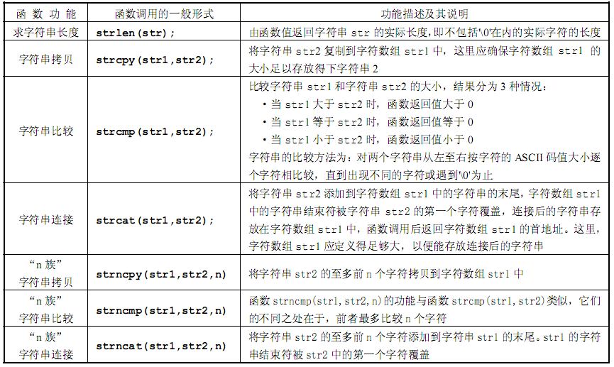
10.5字符串处理函数
<number>/53

Slide 46

10.6向函数传递字符串
向函数传递字符串时
  既可用字符数组作函数参数
  也可用字符指针作函数参数
传地址调用
  传字符串的首地址，而非字符串中的全部字符
<number>/53

Slide 47
例10.5 ：字符串拷贝—用字符数组编程
void MyStrcpy(char dstStr[], char srcStr[])
{
int i = 0;
while (srcStr[i] != '\0')
{
dstStr[i] = srcStr[i];
i++;
}
dstStr[i] = '\0';
}
srcStr[i]=='\0'
srcStr[i]
H e l l o C h i n a \0
i=0
i=1
i=2
i=3
i=4
i=5
i=6
i=7
i=8
i=9
i=10
i=11
dstStr[i]
H
e
l
l
o
C
h
i
n
a
\0
<number>/53

Slide 48
例10.5 ：字符串拷贝—用字符指针编程
void MyStrcpy(char *dstStr, char *srcStr)
{
while (*srcStr != '\0')
{
*dstStr = *srcStr;
srcStr++;
dstStr++;
}
*dstStr = '\0';
}
dstStr++
srcStr++
*srcStr=='\0'
*srcStr
H e l l o C h i n a \0
srcStr
srcStr
srcStr
srcStr
srcStr
srcStr
srcStr
srcStr
srcStr
srcStr
srcStr
srcStr
*dstStr
H
e
l
l
o
C
h
i
n
a
\0
dstStr
dstStr
dstStr
dstStr
dstStr
dstStr
dstStr
dstStr
dstStr
dstStr
dstStr
dstStr
<number>/53

Slide 49
例10.6 ：计算实际字符个数
unsigned int MyStrlen(char str[])
{
int i;
unsigned int len = 0;
for (i=0; str[i]!='\0'; i++)
{
len++;
}
return len;
}
i++
str[i]=='\0'
str
H e l l o \0
i=0
len=1
i=1
len=2
i=2
len=3
i=3
len=4
i=4
len=5
i=5
用字符数组实现
实际字符个数（不含'\0'）
unsigned int MyStrlen(char *pStr)
{
unsigned int len = 0;
for (; *pStr!='\0'; pStr++)
{
len++;
}
return len;
}
pStr++
str[i]=='\0'
str
H e l l o \0
pStr
len=1
pStr
len=2
pStr
len=3
pStr
len=4
pStr
len=5
pStr
用字符指针实现
<number>/53

Slide 50
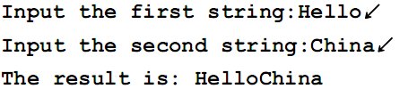
10.7从函数返回字符指针
【例10.7】编程实现strcat()的功能
#include <stdio.h>
#define N 80
char *MyStrcat(char *dstStr, char *srcStr);
int main()
{
char first[2*N]; /* 这个数组应该足够大 */
char second[N];
char *result = NULL;
printf("Input the first string:");
gets(first);
printf("Input the second string:");
gets(second);
result = MyStrcat(first, second);
printf("The result is: %s\n", result);
return 0;
}
<number>/53

Slide 51
10.7从函数返回字符指针
dstStr++
while(*srcStr != '\0')
{
*dstStr = *srcStr;
srcStr++;
dstStr++;
}
*dstStr = '\0';
while (*dstStr != '\0')
{
dstStr++;
}
*dstStr
H e l l o \0
dstStr
dstStr
dstStr
dstStr
dstStr
dstStr
srcStr++
*srcStr=='\0'
*srcStr
C h i n a \0
srcStr
srcStr
srcStr
srcStr
srcStr
srcStr
*dstStr
H
e
l
l
o
C
h
i
n
a
\0
dstStr
dstStr
dstStr
dstStr
dstStr
dstStr
dstStr++
【例10.7】编程实现strcat()的功能
<number>/53

Slide 52
10.7从函数返回字符指针
【例10.7】编程实现strcat()的功能
char *MyStrcat(char *dstStr, char *srcStr)
{
char *pStr = dstStr;
while (*dstStr != '\0')
{
dstStr++;
}
while(*srcStr != '\0')
{
*dstStr = *srcStr;
srcStr++;
dstStr++;
}
*dstStr = '\0';
return pStr;
}
H
e
l
l
o
C
h
i
n
a
\0
pStr
dstStr
返回字符串首地址
<number>/53

Slide 53

小结
明确字符串被保存到了哪里
明确字符指针指向了哪里
  指向字符串常量的字符指针
  指向字符数组的字符指针
向函数传递字符串
  向函数传递字符数组
  向函数传递字符指针
字符串处理函数
<number>/53

Slide 54

Thank you for
your attention !
Q&A
SuXiaoHong
<number>/53

